Slide 1
Uso dinámico del ListView & Abrir otros Activities
Lic. Santiago Rodríguez Paniagua. (2016)

Slide 2
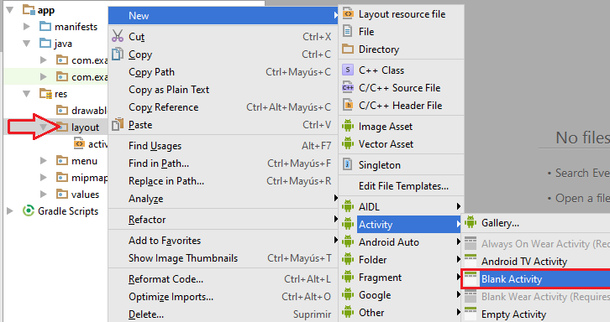
Agregamos otros 2 Activities

Slide 3
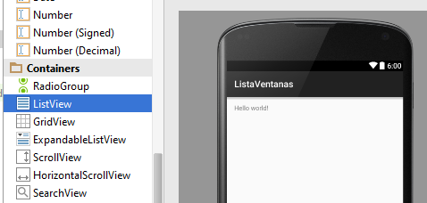
No agregamos un Listview
En esta ocasión el ListView se agregará dinámicamente desde el código de Java

Slide 4
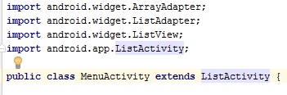
Cambiamos la clase
Al hacer esto estamos transformando todo el Activity a un gran ListView, sin espacio para más componentes en pantalla.

Slide 5
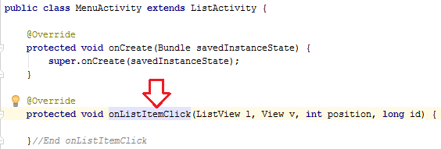
Agregamos un método / evento onListItemClick

Slide 6
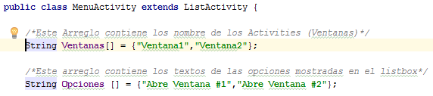
Agregamos dos arreglos de Strings
El primer arreglo es para guardar los nombres de las clases de los otros Activities que luego vamos a abrir.
El segundo lo usaremos para las opciones que se mostrarán en el ListView en pantalla.

Slide 7
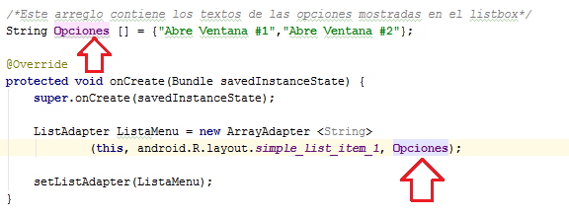
Por medio de un adaptador le introducimos el arreglo al listview

Slide 8
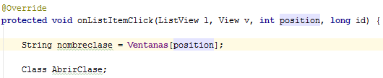
Declaramos 1 variable tipo String y una tipo Class en el método onListItemClick
Obtenemos la posición del ítem seleccionado del ListView por medio del parámetro de la función.
Con ese número de posición obtenemos del arreglo de clases la clase correspondiente al elemento en pantalla (del ListView)

Slide 9
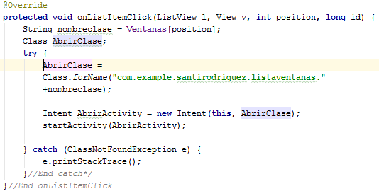
Inicializamos la variable tipo Class y con ella llamamos al otro Activity

Slide 10
Como llamar otro Activity
Con esta instrucción podemos llamar a otro Activity:
startActivity(new Intent(getApplicationContext(), ActivityDestino.class));
En donde el primer parámetro corresponde al formulario actual de donde estamos llamado al segundo formulario y el segundo parámetro corresponde al Activity que queremos abrir.

Slide 11
Que es un Intent?
Un intent es un objeto de mensajes que se usa para solicitar una acción de otro componente de la aplicación.
Es una descripción abstracta de una operación que va a realizarse como abrir un Activity o comunicarse con algún otro componente de la aplicación.
Hay 3 usos fundamentales:
Abrir o iniciar otro Activity.
Abrir o iniciar un Servicio (operación en segundo plano como bajar un archivo).
Enviar o entregar una Emisión o Transmisión (Un Mensaje que cualquier App puede recibir).

